Slide 1

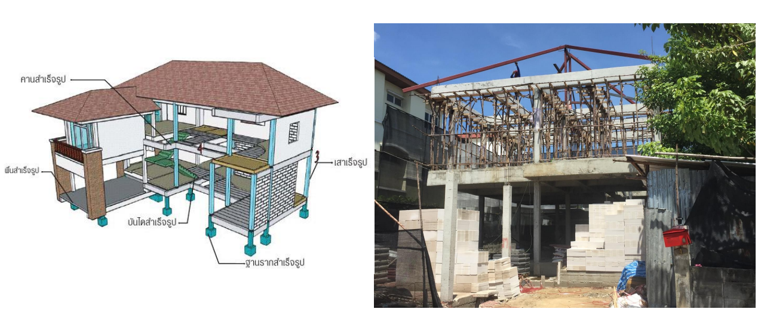
โครงสร้าง

Slide 2
ระบบโครงสร้างของอาคารนั้นมีการพัฒนาปรับเปลี่ยนไปตามยุคสมัย ตามรูปแบบความนิยม หรือตามสภาพสภาวะเศษฐกิจปัจจุบัน ปัญหาด้านค่าก่อสร้างที่สูง การเร่งรัดงานเพื่อลดผลกระทบ กับพื้นที่ข้างเคียง ตลอดจนการขาดแคลนแรงงานเป็นอย่างมาก
จึงมีการพัฒนารูปแบบ วิธีการก่อสร้างหรือปรับเปลี่ยนวัสดุในส่วนงานโครงสร้างและส่วนที่ไม่ใช่ งานโครงสร้าง ดังนั้น การตรวจสอบอาคาร ผู้ตรวจสอบจึงจำเป็นต้องทราบว่าอาคารที่จะตรวจสอบ นั้นว่ามีระบบโครงสร้างเป็นแบบใด เพื่อการวิเคราะห์หาสาเหตุของปัญหาอย่างถูกต้อง

Slide 3
1. โครงสร้างอาคารไม้ 2. โครงสร้างอาคารระบบเสาคอนกรีตเสริมเหล็ก 3. โครงสร้างอาคารระบบผนัง คสล.รับน้ำหนัก 4. โครงสร้างอาคารเหล็ก

Slide 4
โครงสร้างอาคารไม้
ไม้จริง (Natural Wood) ก็ยังได้รับความนิยมอย่างไม่เสื่อมคลาย ด้วยลวดลายของผิวสัมผัสที่เป็นเอกลักษณ์ในแบบธรรมชาติแท้ ๆ ที่มีความสวยงาม ให้ความรู้สึกอบอุ่น และช่วยลดความตึงเครียดอึดอัด อีกทั้งยังถ่ายเทอากาศได้ดี จึงทำให้ไม้จริง ยังไม่มีวัสดุใด ๆ มาทดแทนได้แบบ 100% ถึงแม้ว่าในปัจจุบัน จะมีวัสดุทดแทนไม้จริง ผลิตออกมาใช้กันมากมายในตลาด
สำหรับไม้ที่นำมาแปรรูปใช้ก่อสร้างอาคาร ได้มีการแยกประเภทไม้ ตามลักษณะความแข็งแรงของไม้ ดังนี้
ไม้เนื้ออ่อน เป็นไม้ที่มีวงปีกว้างมาก เนื่องจากเป็นไม้โดเร็ว ลำต้นใหญ่ เนื้อค่อนข้างเหนียว แต่แปรรูปได้ง่าย เนื้อไม้มีสีจาง หรือค่อนข้างซีด ความทนทานมีขีดจำกัด ไม่สามารถรับน้ำหนักได้มากเท่าที่ควร จึงเหมาะกับงานในที่ร่ม หรืองานชั่วคราวมากกว่าการนำมาปูพื้น
ไม้เนื้อแข็ง เป็นไม้ที่มีวงปีมากกว่าไม้เนื้ออ่อน เพราะมีการเจริญเติบโตช้ากว่า โดยเฉลี่ยมีอายุหลายสิบปี จึงจะนำมาใช้งานได้ ลักษณะทั่วไปของไม้เนื้อแข็ง ผิวสัมผัสของเนื้อไม้ จะมีความมัน ลวดลายละเอียด เนื้อแน่น สีเข้ม แดงถึงดำ มีน้ำหนักมาก แข็งแรงทนทาน เหมาะสำหรับงานปูพื้น งานเฟอร์นิเจอร์ และงานโครงสร้างไม้
ไม้เนื้อแกร่ง เป็นไม้ที่มีการเจริยเติบโตช้ามากที่สุด จึงทำให้มีวงปีถี่มากกว่าไม้ 2 ชนิดแรก โดยมีอายุเฉลี่ยไม่น้อยกว่า 60-70 ปีขึ้นไป จึงจะนำมาใช้งานได้ เนื้อไม้มีสีเข้มค่อนข้างแดง น้ำหนักไม่มาก แต่แข็งกว่าไม้เนื้อแข็ง ไม้ที่จัดอยู่ในกลุ่มนี้ ส่วนใหญ่มักเป็นไม้ที่ใช้ในงานโครงสร้างเป็นหลัก เช่น พื้น คาน ตง ขื่อ และเสา

Slide 5
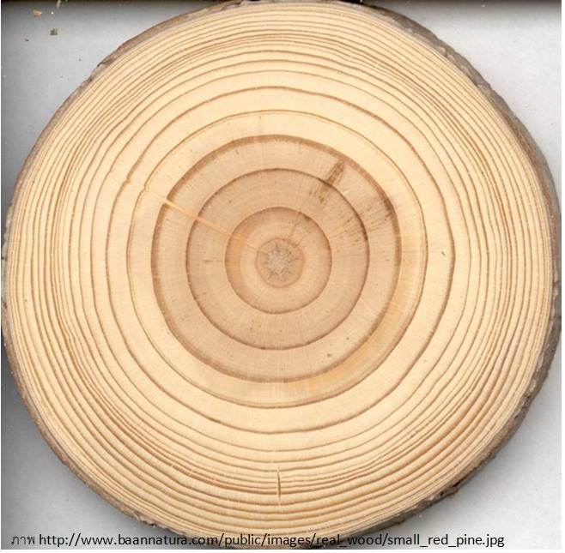
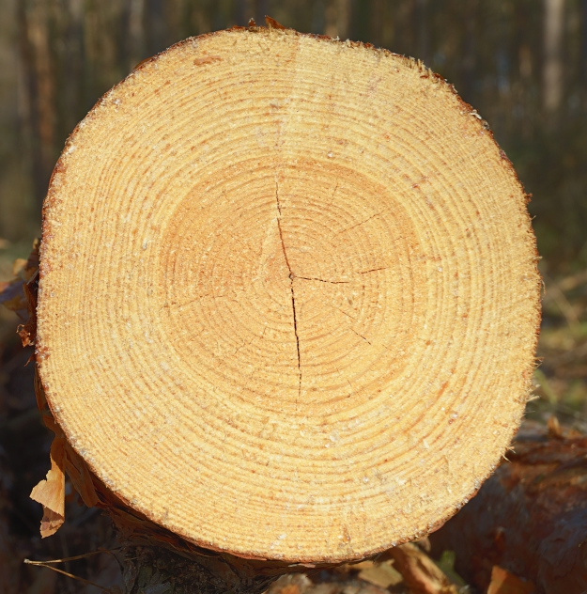

Slide 6
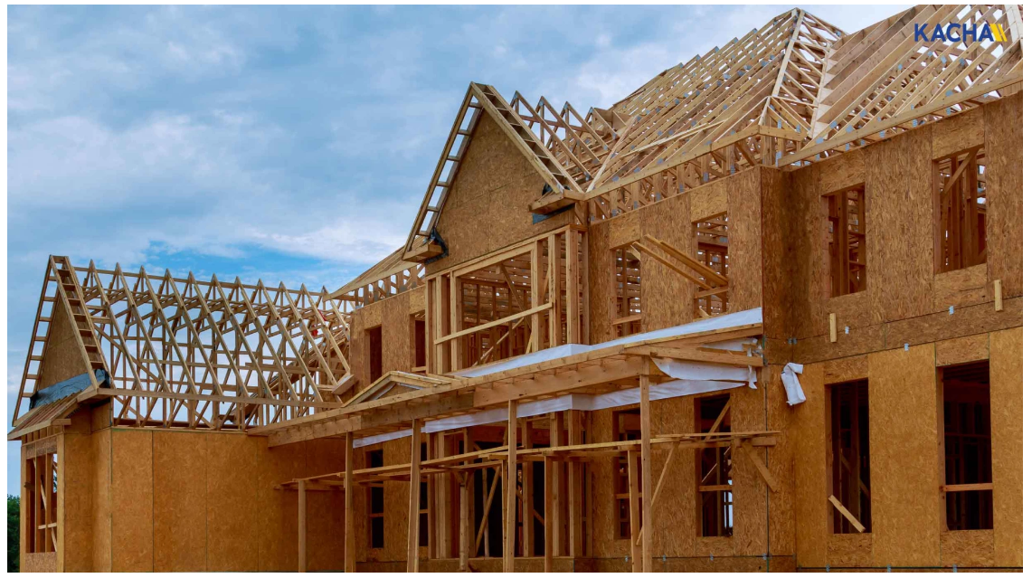

Slide 7
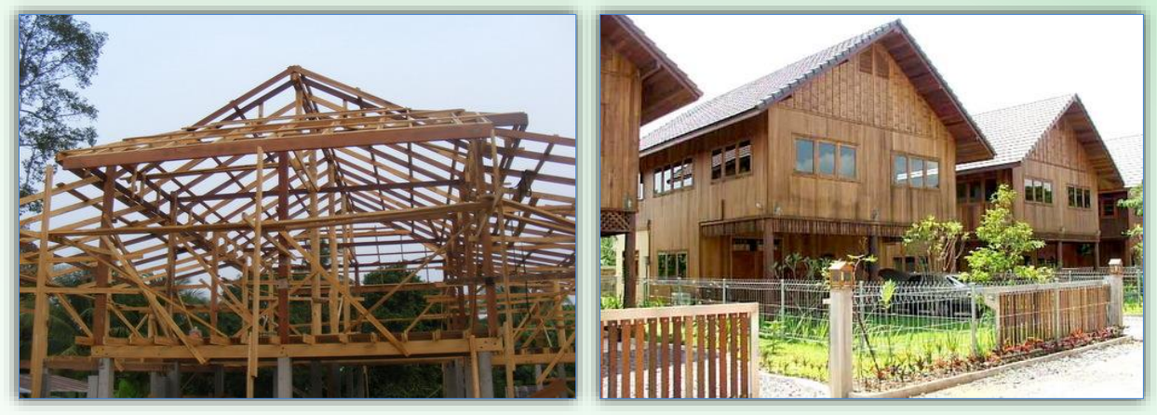

Slide 8
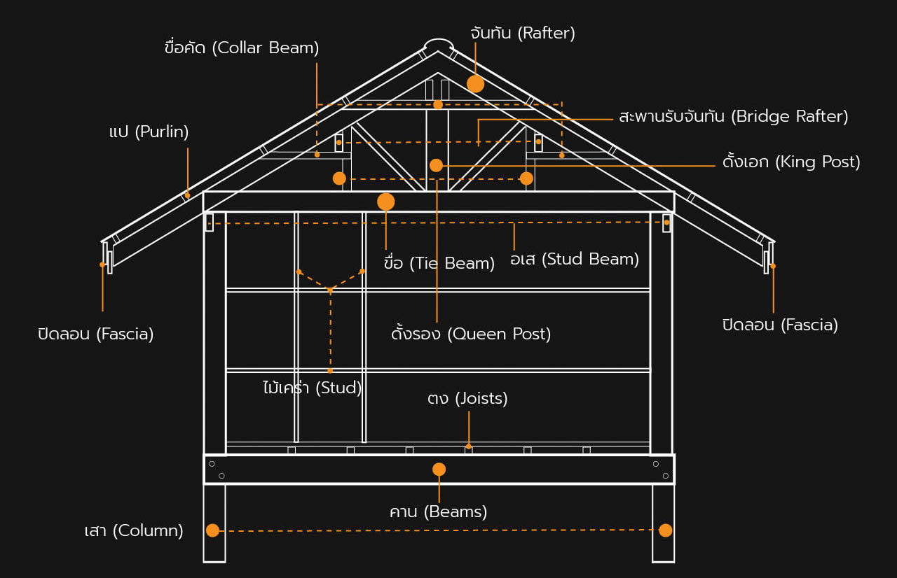

Slide 9
จันทัน (Rafter)
ส่วนที่วางเอียงลาดไปตามลักษณะของหลังคา ถือเป็นส่วนประกอบหนึ่งของโครงสร้างหลังคา มีหน้าที่รองรับ และถ่ายเทน้ำหนักจากแปไปสู่อกไก่ อเส และหัวเสาตามลำดับ โดยแบ่งออกเป็น จันทันเอก คือ จันทันที่พาดอยู่บนหัวเสา และอกไก่ และจันทันพราง คือ จันทันที่พาดอยู่บนอเส และอกไก่ โดยทั่วไป จันทันจะวางเป็นระยะทุก ๆ 1 เมตร โดยระยะห่างของจันทัน จะขึ้นอยู่กับน้ำหนักของวัสดุมุงหลังคา และระยะแป โดยมีขนาดที่ใช้กันทั่วไป คือ 1 1⁄2 x 5 นิ้ว และ 2 x 6 นิ้ว
สะพานรับจันทัน (Bridge Rafter)
ส่วนที่วางอยู่บนขื่อคัด โดยทำหน้าที่รองรับจันทันพราง เพื่อไม่ให้เกิดการอ่อนตัวที่จุดกึ่งกลาง และป้องกันไม่ให้จันทันพรางบิด หรือ แอ่นตัว โดยสะพานรับจันทัน โดยมีขนาดที่ใช้กันทั่วไป คือ 2 x 6 นิ้ว
อกไก่ (Ridge)
ส่วนโครงสร้างหลังคา ที่ทำจากไม้เนื้อแกร่ง หรือไม้เนื้อแข็ง เช่น ไม้แดง ไม้เต็ง ไม้รัง ไม้มะค่า และไม้ประดู่ โดยอกไก่ จะวางอยู่บนดั้งบริเวณสันหลังคา ทำหน้าที่รับน้ำหนักจันทัน ส่วนบนยอดจั่วตามแนวสันหลังคา โดยมีขนาดที่ใช้กันทั่วไป คือ 2 x 6 นิ้ว และ 2 x 8 นิ้ว

Slide 10
อเส (Stud Beam)
ส่วนหนึ่งของโครงสร้างหลังคา ที่พาดอยู่บนหัวเสา มีลักษณะคล้ายคาน ทำหน้าที่ยึด และรัดหัวเสา โดยตำแหน่งการวาง มักจะวางอยู่บริเวณริมด้านนอกของเสา ถือเป็นส่วนโครงสร้างที่ช่วยรับแรงจากกระเบื้องหลังคา แปหลังคา และจันทัน โดยถ่ายน้ำหนักลงสู่เสาตามลำดับ โดยมีขนาดที่ใช้กันทั่วไป คือ 2 x 6 นิ้ว และ 2 x 8 นิ้ว
ขื่อ (Tie Beam​)
ส่วนของโครงสร้าง ที่วางอยู่บนหัวเสาในทิศทางเดียวกับจันทัน ทำหน้าที่รับแรงดึง และยึดหัวเสาในแนวคานทางด้านจั่วหลังคา แล้วถ่ายน้ำหนักลงสู่เสา อีกทั้งยังทำหน้าที่ช่วยยึดโครงผนังอีกด้วย โดยมีขนาดที่ใช้กันทั่วไป คือ 2 x 6 นิ้ว และ 2 x 8 นิ้ว
ขื่อคัด (Collar Beam)
ส่วนของโครงสร้าง ซึ่งทำหน้าที่ยึดจันทันเอก เพื่อรับน้ำหนักของอกไก่ ถ่ายเทไปที่จันทันเอก โดยขื่อคัด จะวางอยู่ในตำแหน่งใต้อกไก่ โดยมีขนาดที่ใช้กันทั่วไป คือ 1 1⁄2 x 3 นิ้ว

Slide 11
แป (Purlin)
ส่วนประกอบของโครงหลังคา ที่อยู่ตำแหน่งบนสุดของโครงสร้าง ทำจากไม้เนื้ออ่อน เช่น ไม้แดง มีลักษณะหน้าตัดเป็นสี่เหลี่ยมจัตุรัส ทำหน้าที่รับน้ำหนักวัสดุมุงหลังคาประเภทต่าง ๆ โดยวางขนานกับแนวอกไก่ เริ่มต้นพาดยาวผ่านจันทันเอก และจันทันพราง แล้วไปสุดจันทันเอกที่อีกด้านหนึ่งของโครงหลังคา ซึ่งจะเว้นระยะวางห่างกันตามขนาดของวัสดุมุงหลังคาที่ใช้ โดยไม้แปมีขนาดที่ใช้กันทั่วไป คือ 1 1⁄2 x 3 นิ้ว
ดั้งเอก (King Post)
ส่วนโครงสร้าง ที่ถูกยึดอยู่ในตำแหน่งกึ่งกลางของขื่อ ตั้งฉากตรงขึ้นไปต่อรับกับอกไก่ที่วางพาดตามแนวสันหลังคา ดั้งเอก ทำหน้าที่รับน้ำหนัก ที่ถ่ายมาจากวัสดุมุงหลังคา แป และอกไก่ โดยมีขนาดที่ใช้กันทั่วไป คือ 2 x 6 นิ้ว
ดั้งรอง (Queen Post)
ชิ้นส่วนโครงสร้าง ที่ตั้งอยู่ในตำแหน่งระหว่างดั้งเอกกับปลายขื่อทั้ง 2 ข้าง ดั้งรอง จะถูกใช้ในกรณีที่หลังคามีขนาดใหญ่มาก ๆ ซึ่งจะทำหน้าที่ช่วยจันทันเอกรับน้ำหนักโครงหลังคา ที่มีขนาดใหญ่กว่าปกติ เพื่อช่วยป้องกันไม่ให้จันทันเอกอ่อนตัว และบิดตัวถล่มลงมา ทำหน้าที่คล้ายดั้งเอก โดยมีขนาดที่ใช้กันทั่วไป คือ 1 1⁄2 x 3 นิ้ว

Slide 12
ค้ำยัน (Roof Bracing)
ส่วนโครงสร้างเสริม ในกรณีที่โครงสร้างหลังคามีขนาดใหญ่ ไม้ค้ำยัน มีตำแหน่งอยู่ระหว่างดั้งเอก และตั้งรอง ทำหน้าที่เพิ่มความแข็งแรงด้วยการช่วยค้ำยัน รับน้ำหนักจันทันเอก ดั้งเอก และตั้งรอง เพื่อไม่ให้เกิดการอ่อนตัว หรือบิดตัว โดยมีขนาดที่ใช้กันทั่วไป คือ 2 x 4 นิ้ว
ปิดลอน (Fascia)
ส่วนประกอบโครงสร้างหลังคา ทำหน้าที่ปิดช่องว่างของลอนกระเบื้อง ที่อยู่ปลายหลังคา เพื่อไม่ให้สัตว์ และแมลงต่าง ๆ ลอดเข้าไปทำรัง หรืออาศัยอยู่ข้างในได้ ไม้ปิดลอน ทำมาจากไม้เนื้อแข็ง หรือไม้เนื้อแข็งปานกลาง โดยมีขนาดที่ใช้กันทั่วไป คือ 1 x 6 นิ้ว
เสา (Column)
เสาอาคารที่ทำมาจากไม้เนื้อแข็ง หรือไม้เนื้อแกร่ง เช่น ไม้แดง ไม้เต็ง ไม้รัง ไม้มะค่า และไม้ประดู่ ซึ่งทำหน้าที่รับน้ำหนักของตัวอาคาร โครงสร้างบ้านไม้ ทั้งหมด โดยมีขนาดที่ใช้กันทั่วไป คือ 4 x 4 นิ้ว, 6 x 6 นิ้ว และ 8 x 8 นิ้ว โดยมีลักษณะหน้าตัดอยู่ 2 รูปแบบ คือ เสาสี่เหลี่ยมจัตุรัส และเสาทรงกลม

Slide 13
คาน (Beams)
ส่วนโครงสร้างบ้านไม้ ที่พาดอยู่ระหว่างหัวเสา 2 ต้น ทำหน้าที่แบกรับน้ำหนักวัสดุปูพื้น และตงโดยถ่ายน้ำหนักลงมาที่คานตามลำดับ ไม้คานที่ใช้ในอาคารโครงสร้างไม้ทำจากไม้เนื้อแข็ง หรือไม้เนื้อแกร่ง โดยไม้คานมีขนาดที่ใช้กันทั่วไป คือ 2 x 6 นิ้ว, 2 x 8 นิ้ว และ 2 x 10 นิ้ว
ตง (Joists)
ส่วนโครงสร้างที่วางพาดอยู่บนไม้คาน ทำหน้าที่แบกรับน้ำหนักวัสดุปูพื้นประเภทต่าง ๆ โดยมีขนาดที่ใช้กันทั่วไป คือ 1 1⁄2 x 6 นิ้ว และ 2 x 6 นิ้ว โดยติดตั้งเว้นระยะห่างทุกๆ 50 เซนติเมตร
ไม้กระดาน (Planks)
แผ่นไม้ที่ใช้สำหรับทำเป็นฝาบ้าน และทำพื้นอาคาร ทำจากไม้เนื้อแข็ง เช่น ไม้แดง หรือ ไม้เต็ง โดยมีขนาดที่ใช้กันทั่วไป คือ 1⁄2 x 6 นิ้ว และ 3/4 x 8 นิ้ว ในขณะที่ไม้กระดานสำหรับใช้ปูพื้นอาคาร มีขนาดที่ใช้กันทั่วไป คือ 1 x 4 นิ้ว ,1 x 6 นิ้ว และ 1 x 8 นิ้ว

Slide 14
ไม้เคร่า (Stud)
โครงไม้เนื้ออ่อน ที่ใช้สำหรับเป็นฉากรองรับน้ำหนักวัสดุผนังเบา หรือวัสดุฝ้าเพดาน เมื่อเราต้องการที่จะต่อเติมกั้นห้อง หรือทำฝ้าเพดาน สิ่งที่ต้องใช้เป็นส่วนขึ้นโครงฉากสำหรับยึด และพยุงรับน้ำหนักแผ่นผนัง และฝ้าเพดาน คือ ไม้เคร่านั่นเอง โดยขนาดของไม้เคร่าที่นิยมใช้ทั่วไป คือ 1 1⁄2 x 3 นิ้ว
เชิงชาย (Eaves)
ไม้ที่ปิดทับปลายของจันทัน ทำหน้าที่ปิดช่องว่างระหว่างจันทัน และรับปลายกระเบื้องมุงหลังคา ส่วนใหญ่แล้วทำจากไม้เนื้อแข็ง โดยขนาดของไม้เชิงชายที่นิยมใช้ทั่วไป คือ 1 x 4 นิ้ว, 1 x 6 นิ้ว, 1 x 8 นิ้ว และยาวท่อนละ 3-4 เมตร
ปั้นลม (Gable Board or Eave)
ไม้ที่ใช้ปิดหัวท้ายริมโครงสร้างหลังคาจั่วด้านสกัด โดยพาดอยู่บนหัวแปและด้านล่างของครอบข้างหลังคา มีหน้าที่กันน้ำ และลมไม่ให้ปะทะกับกระเบื้องหลังคาโดยตรง และช่วยเป็นที่ยึดเกาะของครอบข้างเพิ่มช่วยเพิ่มความสวยงาม โดยขนาดของไม้ปั้นลมที่นิยมใช้ทั่วไป คือ 3/4 x 6 นิ้ว และ 3/4 x 8 นิ้ว

Slide 15
ข้อแตกต่างระหว่าง บ้านไม้กับบ้านปูน
ข้อดี (บ้านไม้ ) | ข้อเสีย (บ้านไม้ )
-บ้านไม้มีความสวยงาม คลาสสิก ร่วมสมัยไม่ค่อยตกยุค -มีความแข็งแรง ทนทาน ว่ากันว่าบ้านไม้มีความทนต่อแรงแผ่นดินไหว -ง่ายต่อการรื้อถอน หรือปรับปรุงตกแต่งเพิ่มเติม หากจะสร้างใหม่ แค่รื้อของเดิมและนำกลับมาใช้ใหม่ได้ -อากาศถ่ายเทได้สะดวก ไม่อึดอัดเวลาอยู่ภายในบ้าน -ให้ความรู้สึกบรรยากาศภายในบ้านเป็นธรรมชาติ สดชื่น เพราะสร้างจากไม้ | -ไม่สามารถป้องกันสภาพอากาศ เช่น อากาศร้อน อากาศเย็น ในแต่ละฤดูได้ดีเท่าที่ควร เช่น ในหน้าร้อน บ้านไม้จะร้อนกว่าบ้านปูน ในหน้าหนาว บ้านไม้จะเย็นกว่าเพราะลมหนาว จะลอดผ่านเข้ามาภายในตัวบ้าน การแก้ไขสามารถทำได้โดยการบุผนังด้านใน แต่อาจทำให้เสียค่าใช้จ่ายเพิ่ม -อาจมีพวกปลวก มด แมลง มากัดเนื้อไม้ทำให้ต้องเสียค่าใช้จ่ายในการบำรุงรักษาอยู่ตลอดไม่สามารถป้องกันฝุ่น ควัน หรือกลิ่นต่าง ๆ ที่จะเข้ามาในบ้านได้ดีเท่าที่ควร -หากสร้างบ้านโดยไม่ใช่ไม้เนื้อแข็ง ในระยะยาวอาจส่งผลให้ไม้ขาดความแข็งแรงแตกหักได้ ปัจจุบันไม้มีราคาสูง อาจทำให้เสียงบประมาณในการสร้างบ้านเพิ่มมากขึ้น
ข้อดี (บ้านปูน) | ข้อเสีย (บ้านปูน)
-แบบบ้านปูนในปัจจุบัน มีให้เลือกมากมายหลายแบบ เจ้าของบ้านสามารถออกแบบ และตกแต่งได้ตามชอบ ผลิตภัณฑ์ และชนิดของปูน ในท้องตลาดปัจจุบัน มีให้เลือกหลากหลาย และราคาไม่แพงจนเกินไป -บ้านปูน สามารถปรับตัวกับสภาพอากาศร้อน อากาศเย็น เช่น กลางวันในหน้าร้อนบ้านปูน จะอยู่เย็นสบายกว่าบ้านไม้ เพราะปูนช่วยดูดซับความร้อนเก็บไว้ และในหน้าหนาว บ้านปูนจะกำบังลมหนาวได้ดีกว่าบ้านไม้ ทำให้ภายในบ้านอบอุ่น -สามารถเก็บเสียง แถมยังป้องกันเสียงรบกวนจากภายนอกตัวบ้านได้เป็นอย่างดีบ้านปูนสามารถป้องกันฝุ่นละออง ควัน และกลิ่นต่าง ๆ ไม่ให้เข้ามารบกวนคนในบ้านได้ดี | -ส่วนใหญ่บ้านปูน จะมีปัญหา สีบ้าน นานไปจะหมอง สีหลุดลอกร่อน ต้องหมั่นบำรุงรักษา -หากเกิดภัยธรรมชาติ เช่น แผ่นดินไหว ส่วนใหญ่บ้านปูน จะเกิดผนังแตกร้าวได้ง่ายกว่าบ้านไม้ -มีกลิ่นอับชื้นได้ง่าย -บ้านปูนหากออกแบบไม่ดี และเลือกใช้โทนสีไม่เหมาะสม จะทำให้บ้านดูมืดทึบ -บ้านปูนหากต้องการเคลื่อนย้าย หรือปรับปรุงบ้าน จะทำได้ยากกว่าบ้านไม้บางทีต้องทุบทิ้งอย่างเดียว

Slide 16
โครงสร้างอาคารระบบเสาคอนกรีตเสริมเหล็ก
เป็นระบบโครงสร้างที่มีการก่อสร้างโดยทั่วไปในประเทศไทย เนื่องจากเป็นระบบที่ช่างมีความคุ้นเคย การเตรียมงานไม่ยุ่งยากและไม่ซับซ้อน เพราะงานส่วนใหญ่เป็นการก่อสร้างกับที่วัสดุหลัก คือคอนกรีตโครงสร้าง และเหล็กเสริม ส่วนของหลังคามักจะเป็นโครงสร้างเหล็ก ส่วนของพื้นปัจจุบันนิยมใช้พื้นสำเร็จแบบแผ่น กระดานเรียบที่สามารถหาซื้อได้ทั่วไป
เมื่อก่อสร้างส่วนโครงสร้างแล้ว จึงทำการก่อหรือติดตั้งส่วนของผนังซึ่งเป็นส่วนประกอบของอาคารที่ไม่ได้รับ น้ำหนัก วัสดุที่ใช้ เช่น อิฐมอญ มวลเบา บล๊อคคอนกรีต ผนังสำเร็จรูป

Slide 17
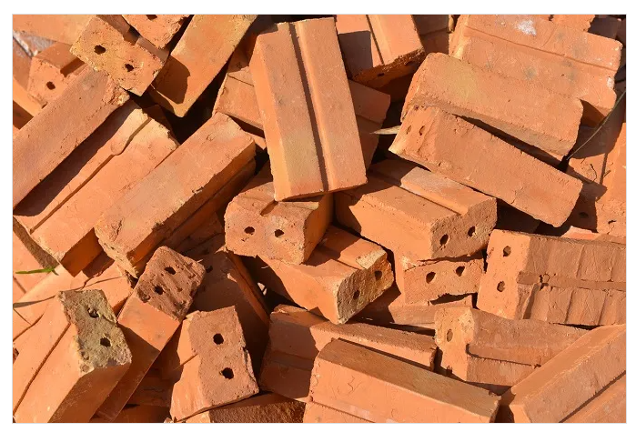
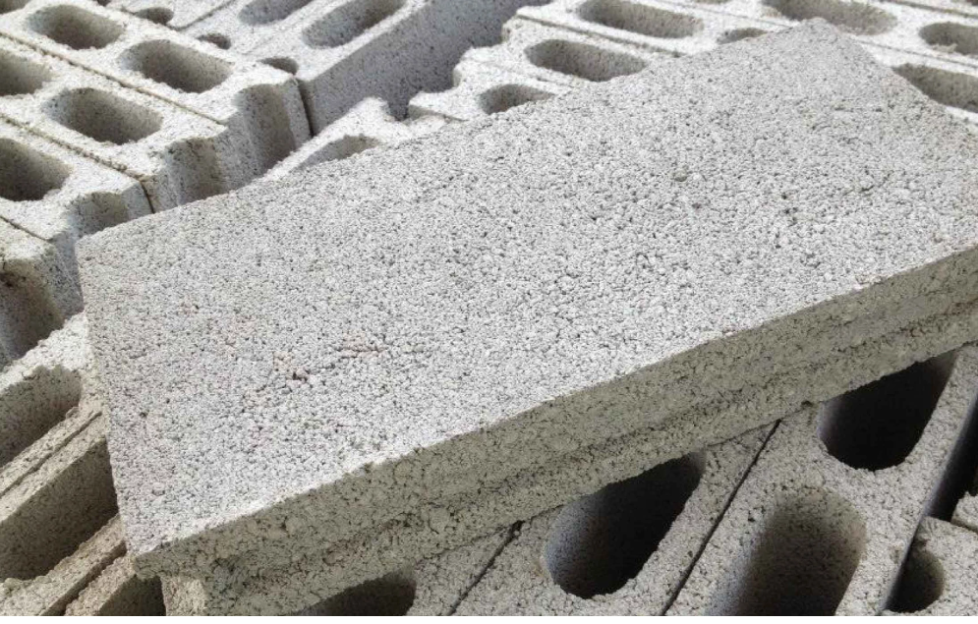
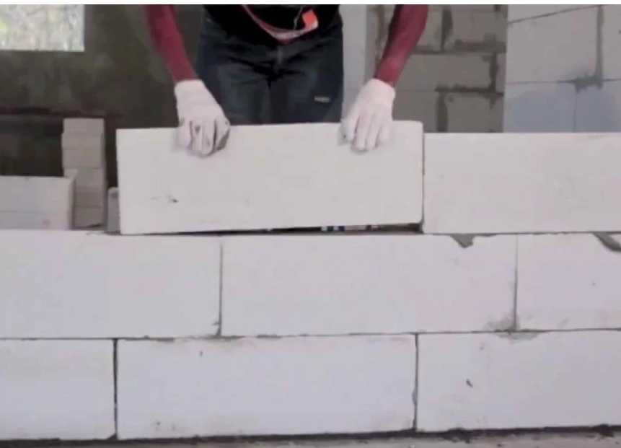
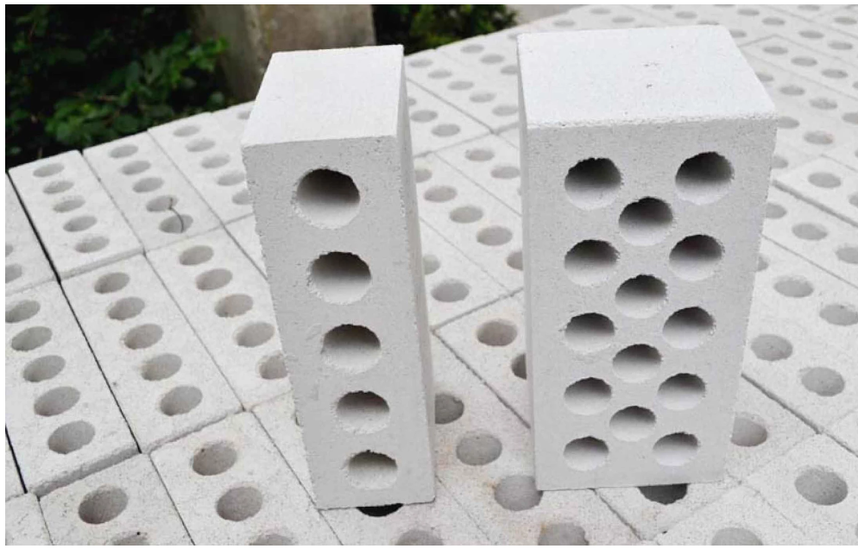

Slide 18
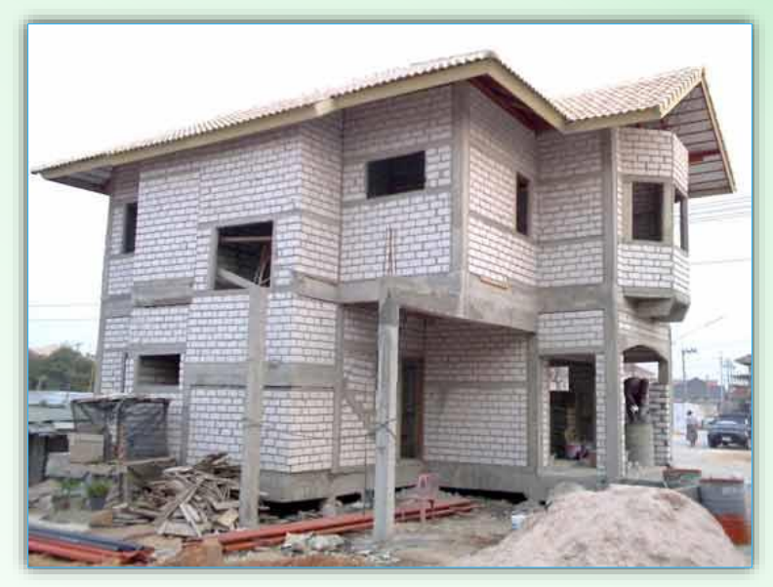

Slide 19
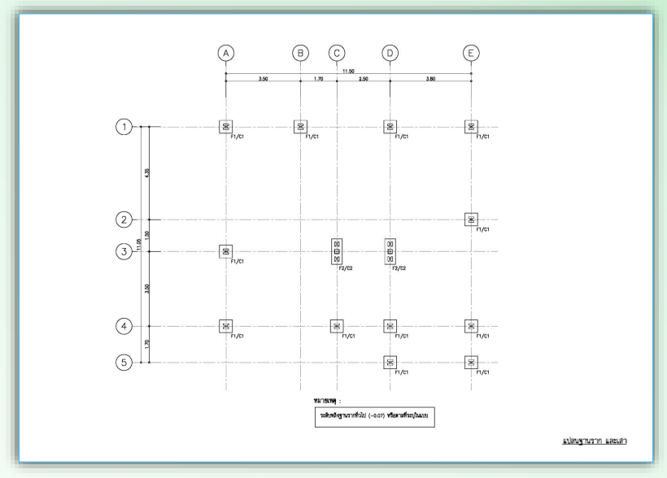
แปลนเสาเข็มและฐานราก

Slide 20
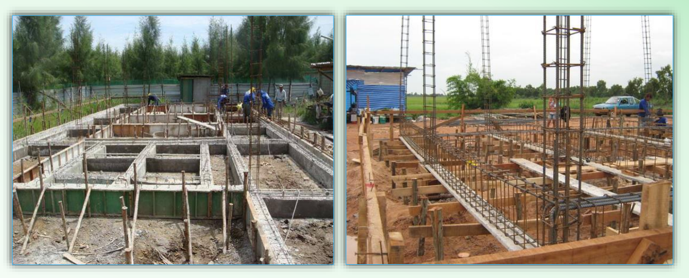
ภาพการก่อสร้างโครงสร้าง คสล. แบบเทกับที่

Slide 21
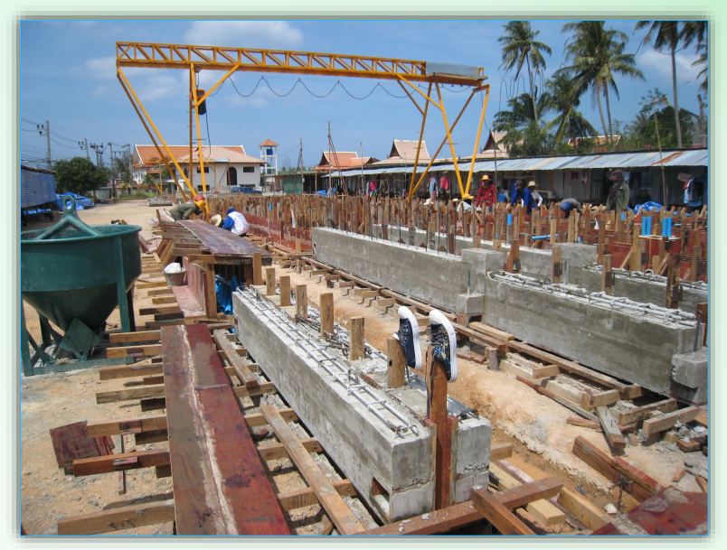
ภาพการหล่อชิ้นส่วนคานสำเร็จรูป

Slide 22
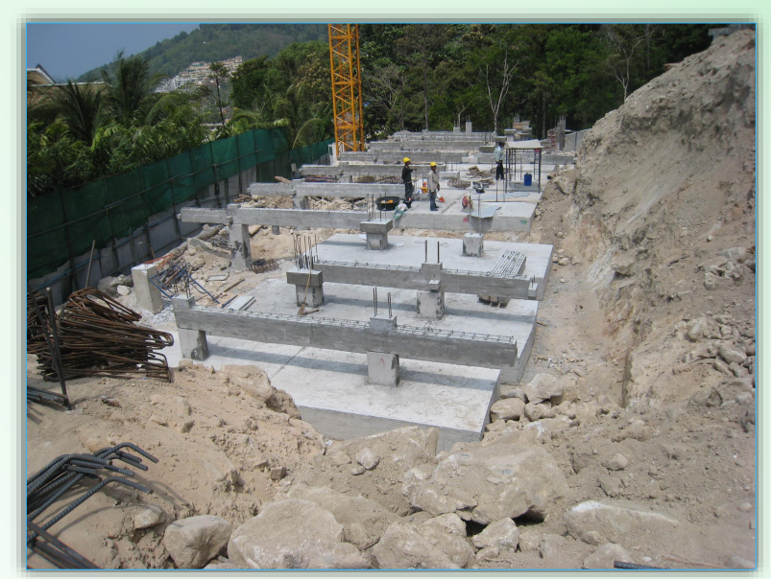
ภาพการติดตั้งคานสำเร็จชั้นล่าง

Slide 23
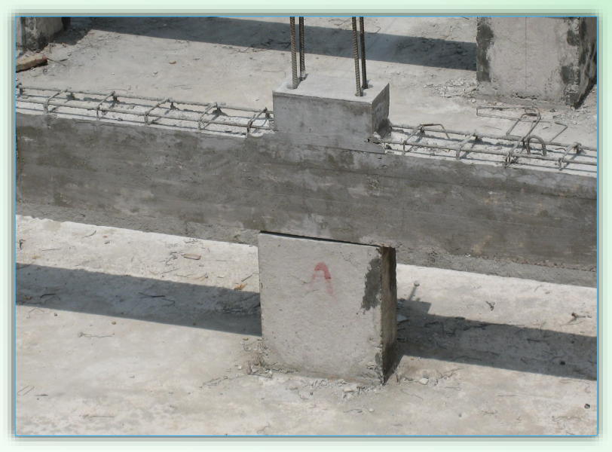
ภาพรอยต่อของคานกับเสาแบบยึดด้วย dowel

Slide 24
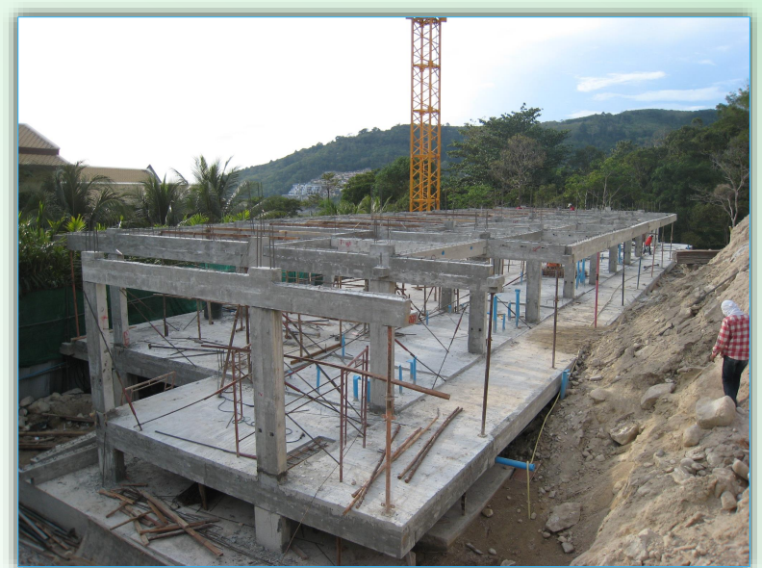
ภาพการติดตั้งเสาและคานชั้นสอง

Slide 25
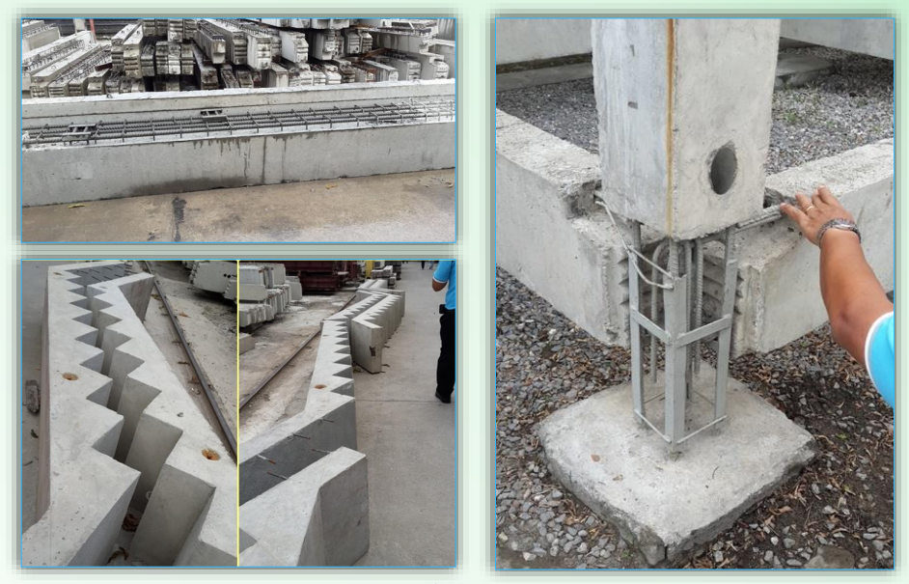
โครงสร้างสำเร็จรูปแบบหล่อแยกเป็นชิ้นย่อยๆ ยึดกันด้วยการเชื่อม แล้วเทหุ้มภายหลัง

Slide 26
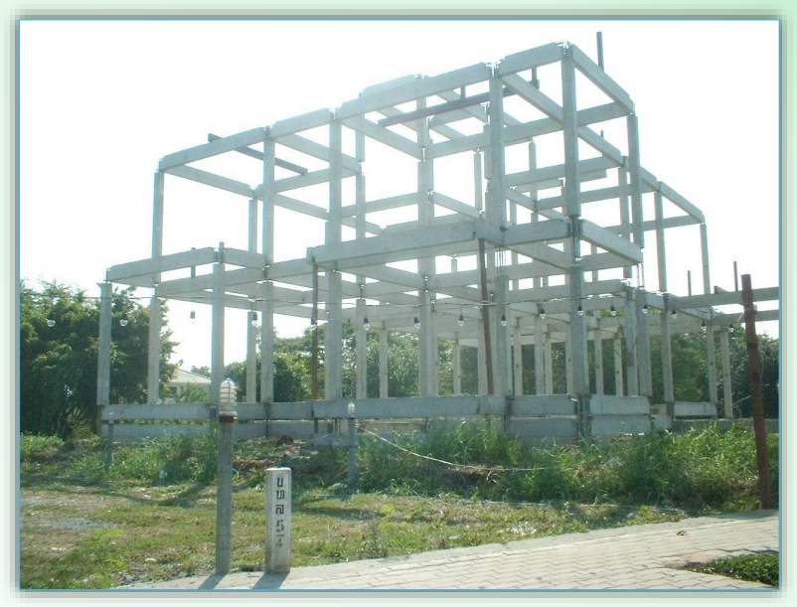
โครงสร้างสำเร็จรูปที่ประกอบแล้วเสร็จ

Slide 27
โครงสร้างอาคารระบบผนัง คสล.รับน้ำหนัก
เป็นระบบโครงสร้างที่พัฒนาต่อจากการก่อสร้างแบบหล่อกับที่ เนื่องจากปัญหาการขาดแคลน แรงงาน จึงทำการเปลี่ยนผนังอาคารมาเป็นผนัง คสล. รับน้ำหนัก ส่วนพื้นออกแบบให้เป็นพื้นเรียบ (RC Flat slab) ยึดกับผนัง ทำให้โครงสร้างไม่ต้องมีทั้งเสาและคาน ส่วนของผนังนั้นอาจจะออกแบบให้ เป็นผนัง คสล. ทั้งหมด หรือเพียงบางส่วนเท่าที่จำเป็นก็ได้ขึ้นกับรูปแบบของระบบไม้แบบ การก่อสร้างแบบนี้ระบบไม้ต้องออกแบบให้เข้ากับโครงสร้าง เพื่อให้ทำงานจบในครั้งเดียว เช่น ไม้แบบที่ก่อสร้างผนังและพื้นไปพร้อมกันเลย จะเรียกระบบไม้แบบว่า Tunnel form หรือในบางครั้งเพื่อให้ระบบไม้แบบง่ายขึ้น อาจจะแยกไม้แบบส่วนของผนังและพื้นออกจากกันก็ได

Slide 28
ผนังรับน้ำหนัก (Bearing Wall) คือ ผนังที่ทำหน้าที่เป็นโครงสร้างอาคาร โดยรับน้ำหนักของอาคารและถ่ายลงสู่โครงสร้างใต้ดินโดยตรง จึงไม่มีเสาและคานรองรับ วัสดุของผนังรับน้ำหนักมักเป็นอิฐก่อ หรือคอนกรีตเสริมเหล็กทั้งรูปแบบหล่อในที่ และแผ่นผนังคอนกรีตสำเร็จรูป (Precast Concrete)
เมื่อผนังรับน้ำหนักเป็นโครงสร้างอาคารประเภทหนึ่ง จึงไม่สามารถทุบ ตัด เจาะผนังในกรณีที่ต้องการปรับปรุงบ้านหรืออาคารที่ก่อสร้างด้วยผนังลักษณะนี้ เพราะจะส่งผลต้องความแข็งแรงและปลอดภัยของอาคาร
ทั้งนี้ เราอาจพบอาคารที่มีผนังรับน้ำหนักผสมกับโครงสร้างเสา-คานได้ทั่วไป อย่างเช่น อาคารที่มีลิฟต์โดยสารซึ่งผนังปล่องลิฟต์จะเป็นผนังรับน้ำหนัก ในขณะที่ส่วนอื่นของอาคารเป็นระบบเสา-คานกับผนังก่อหรือผนังเบา เป็นต้น โดยวิศวกรจะเป็นผู้ออกแบบรูปแบบของโครงสร้างให้เหมาะสมกับอาคารแต่ละหลัง

Slide 29
“ไม่มีเสา” สวยงาม เพิ่มพื้นที่ใช้สอย จัดวางเฟอร์นิเจอร์ได้ลงตัว
แข็งแรง แกร่ง ทนต่อแรงกระแทกด้านข้างมากกว่าผนังก่ออิฐถึง 3 เท่า
สามารถป้องกันเสียงรบกวนจากภายนอกได้ถึง 33%
มีความต้านทานไฟสูงกว่าวัสดุพื้นฐานอื่นๆ เช่น อิฐ หรือ ไม้
มีคุณสมบัติต้านทานการซึมน้ำสูง อมน้ำแค่ 6% ขณะที่อิฐอมน้ำถึง 25%
ไม่แตกร้าว บำรุงรักษาเพียงการทาสีใหม่เท่านั้น

Slide 30
ความได้เปรียบในการแข่งขันจาก “ต้นทุนทางตรงลดลง”
ระบบพรีคาสผนังรับแรง ออกแบบผนังของงานสถาปัตย์เป็นโครงสร้าง ทดแทน เสา + คาน + ผนังก่ออิฐฉาบปูน
หลีกเลี่ยงความเสี่ยงด้านต้นทุน และผลกระทบอื่นๆ ที่เกิดจากปัญหาการขาดแคลนวัสดุ
วัสดุหลักที่ใช้ คือ คอนกรีต ผลิตโดยใช้วัตถุดิบภายในประเทศ ไม่ขาดแคลน รวมทั้งสามารถผลิตเองได้
เหล็กเสริมใช้ปริมาณน้อยและส่วนใหญ่ใช้เหล็กตะแกรงซึ่งเป็นเหล็กรีดเย็น ไม่ขาดแคลน มีผู้ผลิตมากราย
ลดความสูญเสียวัสดุจากการปฏิบัติงานได้มาก
ใช้จำนวนแรงงานน้อย เป็นระบบที่รับมือกับปัญหาการขาดแคลนแรงงานในปัจจุบันและอนาคตได้เป็นอย่างดี
เป็นแรงงานทั่วไป ไม่จำเป็นต้องเป็นช่างฝีมือเฉพาะด้านทำให้ลดต้นทุนและจัดหาแรงงานได้ง่าย
ควบคุมต้นทุนเพิ่มจากการขึ้นค่าแรงขั้นต่ำได้ดี เนื่องจากใช้แรงงานได้เต็มประสิทธิภาพ

Slide 31
ความได้เปรียบในการแข่งขันจาก “คุณภาพมาตรฐาน”
คุณภาพมาตรฐาน ไม่แปรผันตามฝีมือแรงงาน
ใช้ผู้ควบคุมงานน้อย
ขยะน้อย ดูแลรักษาความเป็นระเบียบเรียบร้อยง่าย

Slide 32
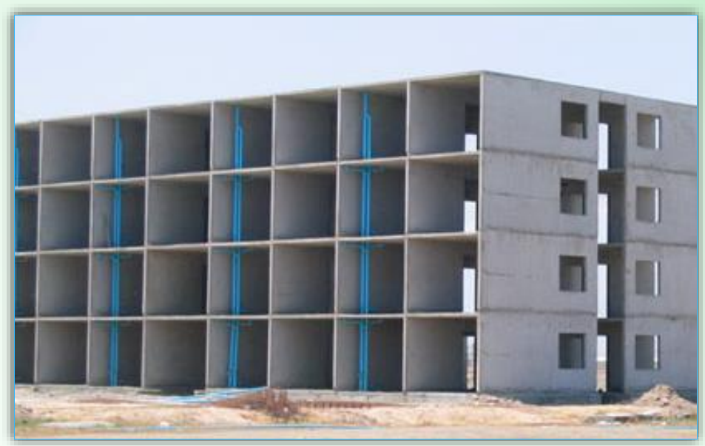

Slide 33
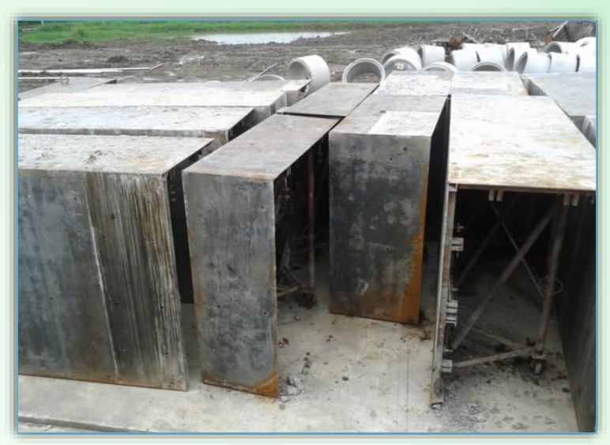
ระบบไม้แบบที่ออกแบบให้เทส่วนของผนังและพื้นพร้อมกัน โดยแยกไม้แบบเป็นชิ้นเล็กๆ เพื่อให้ต่อการติดตั้ง

Slide 34
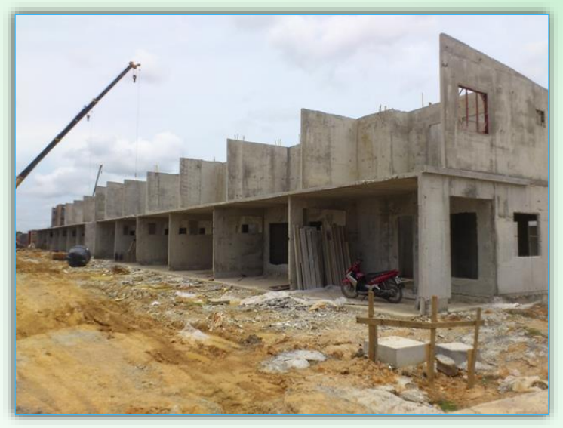
โครงสร้างอาคารหลักที่หล่อเสร็จเรียบร้อย ผนังส่วนที่อาจจะเป็นผนังอิฐก่อหรือผนังสำเร็จมาติดตั้งอีกท

Slide 35
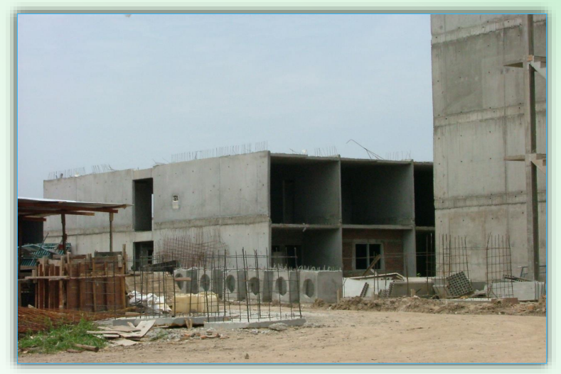
โครงสร้างที่ก่อสร้างด้วย tunnel form เหมาะสำหรับอาคารที่มีลักษณะซ้ำกันทั้งในแนวนอนและแนวตั้ง ทำให้เวลาการก่อสร้างรวดเร็วมาก

Slide 36
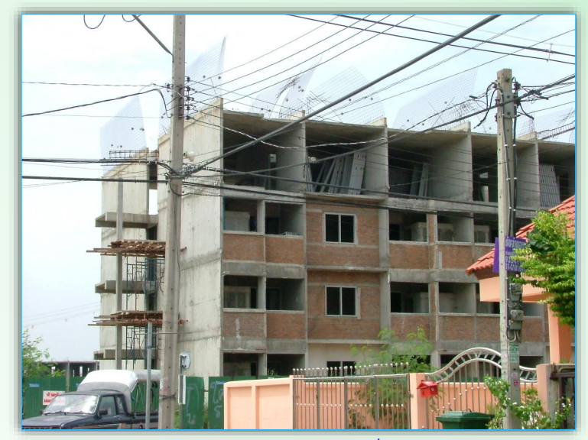
เมื่อก่อสร้างส่วนโครงสร้างหลักแล้ว ผนังประกอบส่วนที่เหลือก็สามารถก่ออิฐฉาบปูนได้เลย

Slide 37
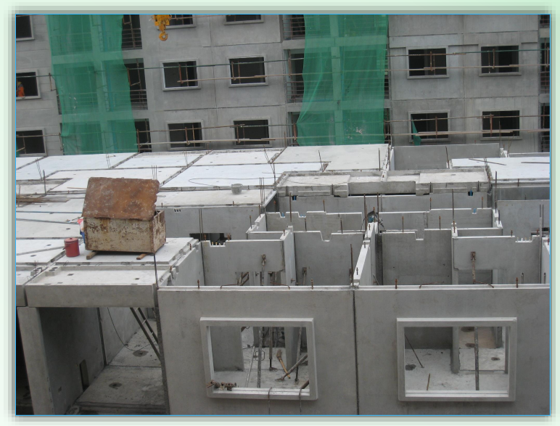
ภาพการติดตั้งชิ้นส่วนผนังและพื้น

Slide 38
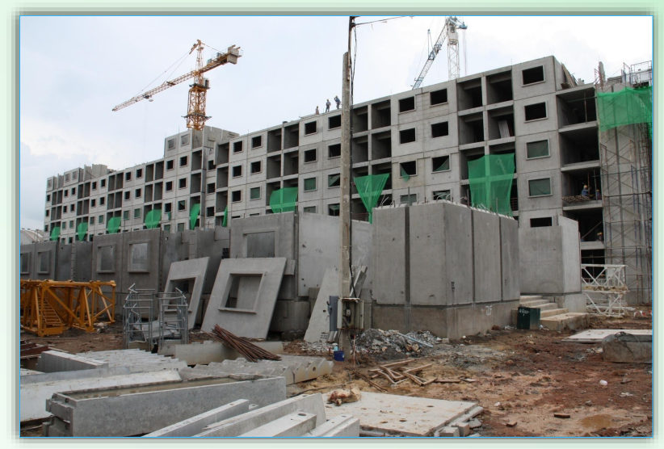
การติดตั้งชิ้นส่วนผนังและพื้นต้องใช้ช่างที่มีการฝึกฝนมาโดยเฉพาะ เพราะต้องมีการตรวจสอบความถูกต้องของชิ้นส่วน ต าแหน่งในการติดตั้ง รวมถึงระยะดิ่งและฉากของอาคาร

